Slide 1
NOTA PARA EL EQUIPO DE FACILITACIÓN
Este es un conjunto de ejemplos de diapositivas para la capacitación en Salud Mental y Apoyo Psicosocial en Emergencias. El equipo de facilitación deberá revisar y modificar estas diapositivas de acuerdo con las necesidades de capacitación evaluadas.
El manual y los materiales de capacitación se pueden encontrar en MHPSS Hub

Slide 2
Salud mental y apoyo psicosocial en emergencias

Slide 3
Módulos de capacitación
Módulo 1: Impacto psicosocial y de salud mental en situaciones de emergencia
Módulo 2: Respondiendo a las necesidades de SMAPS en emergencias
Módulo 3: Coordinación y evaluación de la SMAPS en emergencias
Módulo 4: Enfoques e intervenciones de SMAPS en emergencias
Módulo 5: Preparación para las respuestas de SMAPS

Slide 4
Modelos de apoyo entre compañeros/as (buddy systems)
Antes: ¿Estás listo/a?
Durante: ¿Cómo te sientes? (check-in)
Después: A bajar las revoluciones

Slide 5
Check in entre compañeros/as: Antes
El enfoque del primer check in es prepararse para el día, tarea, turno o misión.
Preguntas de check in
Hacer un inventario de cómo están las cosas aquí y ahora | ¿Cómo te sientes hoy? ¿Dormiste bien? ¿Cómo fue tu viaje hasta aquí? Etc…
Preocupaciones o inquietudes que conviene atender o colocar en el “estacionamiento” | ¿Hay algo que mentalmente te impida estar plenamente presente hoy? ¿Tienes alguna preocupación, limitación o resistencia en torno al día, tarea, turno o misión? ¿Hay algo en casa o fuera de ella que debas hacer, en lo que estás pensando, que necesites hacer, o tal vez dejar de lado mentalmente antes de comenzar hoy?
Prepararse para la tarea | ¿Cuáles crees que serán las tareas para hoy? ¿Hay algo que puedas hacer para prepararte? ¿Qué puedes hacer para aprovechar al máximo el trabajo hoy?
Necesidades de apoyo y cuándo hacer check in | ¿Necesitas algún apoyo de mi parte hoy? ¿Cuándo deberíamos hacer check in entre nosotros?

Slide 6
Check in entre compañeros/as: Durante
Las preguntas se centran en cómo le está yendo a nuestro/a compañero/a, cómo está lidiando con la situación.
Preguntas de check in
¿Cómo te va? ¿Has comido y bebido, has tomado descansos? ¿Qué ha pasado hasta ahora? Si hubiese sucedido algo: ¿Quieres contarme qué pasó ahora o tal vez más tarde?

Slide 7
Check in entre compañeros/as: Después
Las preguntas se centran en cómo le ha ido a nuestro/a compañero/a, qué desafíos surgieron, y cómo cambiar a una modalidad “post-trabajo”.
Preguntas de check in
¿Cómo fue el día? ¿Estás listo/a para continuar y terminar el turno/sesión? ¿Qué te gustaría hacer ahora? ¿Algo más que debas o puedas hacer para bajar las revoluciones? ¿Tienes algún plan de autocuidado para el resto del día?

Slide 8
+ / -
En las notas adhesivas escribid los aspectos positivos y los negativos del día.
Puedes escribir tantos como quieras.
  Positivos: ¿Qué salió bien? ¿Qué os gustó de la capacitación de hoy?
  Negativos: ¿Qué se podría cambiar? ¿Qué podríamos mejorar?

Slide 9
Módulo 1:
Impacto psicosocial y de salud mental en emergencias

Slide 10
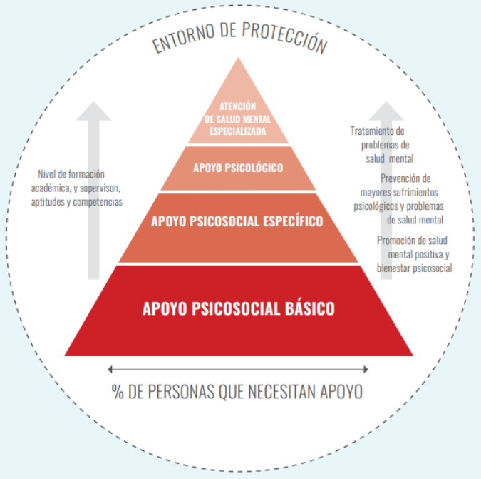

Slide 11
Cuestionario
“En promedio, el 24% de las personas afectadas por desastres desarrollará Trastorno de estrés postraumático (TEPT) clínicamente significativo en los primeros seis meses después de la exposición, el 28% desarrollará síntomas depresivos, y el 23% desarrollará ansiedad.”
Newnham, E. A., Mergelsberg, E. L. P., Chen, Y., Kim, Y., Gibbs, L., Dzidic, P. L., DaSilva, M. I., Chan, E. Y. Y., Shimomura, K., Narita, Z., Huang, Z., y Leaning, J. (2022). Long term mental health trajectories after disasters and pandemics: A multilingual systematic review of prevalence, risk and protective factors [Trayectorias de salud mental a largo plazo después de desastres y pandemias: una revisión sistemática multilingüe de prevalencia, factores de riesgo y protectores]. Clinical Psychology Review, vol.97.
Notes:
Esta, la primera revisión sistemática multilingüe de este tipo, encuentra que las tasas de salud mental mostraron una mejora gradual con el tiempo, pero que las trayectorias variaron según el trastorno. La prevalencia del Trastorno de estrés postraumático (TEPT) mejoró significativamente en los años posteriores a la exposición, y la trayectoria de recuperación no difirió con la edad.
Sin embargo, la prevalencia de los síntomas de depresión y ansiedad se mantuvo elevada durante años después del desastre, y los niños y adolescentes reportaron tasas significativamente más altas en comparación con los adultos, tanto inmediatamente después del desastre como años después.

Slide 12
Cuestionario
Derechos humanos y equidad
Participación
No hacer daño
Aprovechar los recursos y capacidades disponibles
Sistemas de apoyo integrados
Apoyos en múltiples estratos

Slide 13
Cuestionario
Seguridad
Calma
Conectividad
Eficacia propia/colectiva
Esperanza

Slide 14
Cuestionario
Principio fundamental 5: Sistemas de apoyo integrados
Es preciso que las actividades y la programación estén integradas. La proliferación de servicios autónomos, como los que sólo atienden a las personas sobrevivientes de violación sexual o a personas con determinados diagnósticos, como el denominado trastorno por estrés postraumático, pueden crear un sistema de atención sumamente fragmentado.
Comité Permanente entre Organismos (IASC) (2007). Guía del IASC sobre Salud Mental y Apoyo Psicosocial en Emergencias Humanitarias y Catástrofes. Ginebra: IASC.

Slide 15
Cuestionario
“Entre las personas que han experimentado guerras u otros conflictos en los 10 años anteriores, una de cada cinco (22%) sufrirá de depresión, ansiedad, trastorno de estrés postraumático, trastorno bipolar o esquizofrenia.”1
“En promedio, el 24% de las personas afectadas por desastres desarrollará TEPT clínicamente significativo en los primeros seis meses después de la exposición, el 28% desarrollará síntomas depresivos, y el 23% desarrollará ansiedad. En los adultos, el TEPT demostró una mejoría gradual y los síntomas de depresión y ansiedad permanecieron estables en los meses y años posteriores a la exposición”2
1 Charlson, F., van Ommeren, M., Flaxman, A., Cornett, J., Whiteford, H., y Saxena, S. (2019). New WHO prevalence estimates of mental disorders in
conflict settings: a systematic review and meta-analysis [Nuevas estimaciones de la OMS sobre la prevalencia de trastornos mentales en situaciones de conflicto: una revisión y meta-análisis sistemáticos]. The Lancet, vol.394, pp240-248.
2 Newnham, E. A., Mergelsberg, E. L. P., Chen, Y., Kim, Y., Gibbs, L., Dzidic, P. L., DaSilva, M. I., Chan, E. Y. Y., Shimomura, K., Narita, Z., Huang, Z., y Leaning, J. (2022). Long term mental health trajectories after disasters and pandemics: A multilingual systematic review of prevalence, risk and protective factors [Trayectorias de salud mental a largo plazo después de desastres y pandemias: una revisión sistemática multilingüe de prevalencia, factores de riesgo y protectores]. Clinical Psychology Review, vol.97.
Notes:
Long term mental health trajectories after disasters and pandemics: A multilingual systematic review of prevalence, risk and protective factors [Trayectorias de salud mental a largo plazo después de desastres y pandemias: una revisión sistemática multilingüe de prevalencia, factores de riesgo y protectors]. Clinical Psychology Review, vol.97

Slide 16
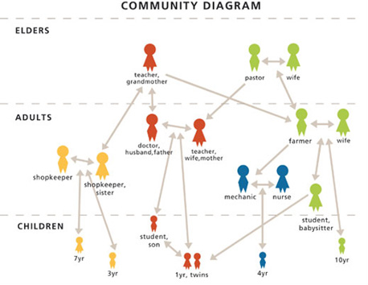
DIAGRAMA COMUNITARIO
PERSONAS MAYORES
maestra, abuela
pastor
esposa
PERSONAS ADULTAS
doctor, esposo, padre
agricultor
esposa
maestra, esposa, madre
tendero
tendera, hermana
mecánico
enfermera
NIÑOS/AS Y ADOLESCENTES
Estudiante, niñera
estudiante, hijo
7 años
10 años
3 años
1 año, mellizos
4 años

Slide 17
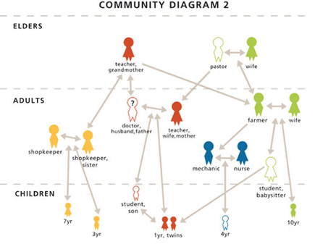
DIAGRAMA COMUNITARIO 2
PERSONAS MAYORES
maestra, abuela
pastor
esposa
PERSONAS ADULTAS
doctor, esposo, padre
agricultor
esposa
maestra, esposa, madre
tendero
tendera, hermana
mecánico
enfermera
NIÑOS/AS Y ADOLESCENTES
Estudiante, niñera
estudiante, hijo
7 años
10 años
3 años
1 año, mellizos
4 años

Slide 18
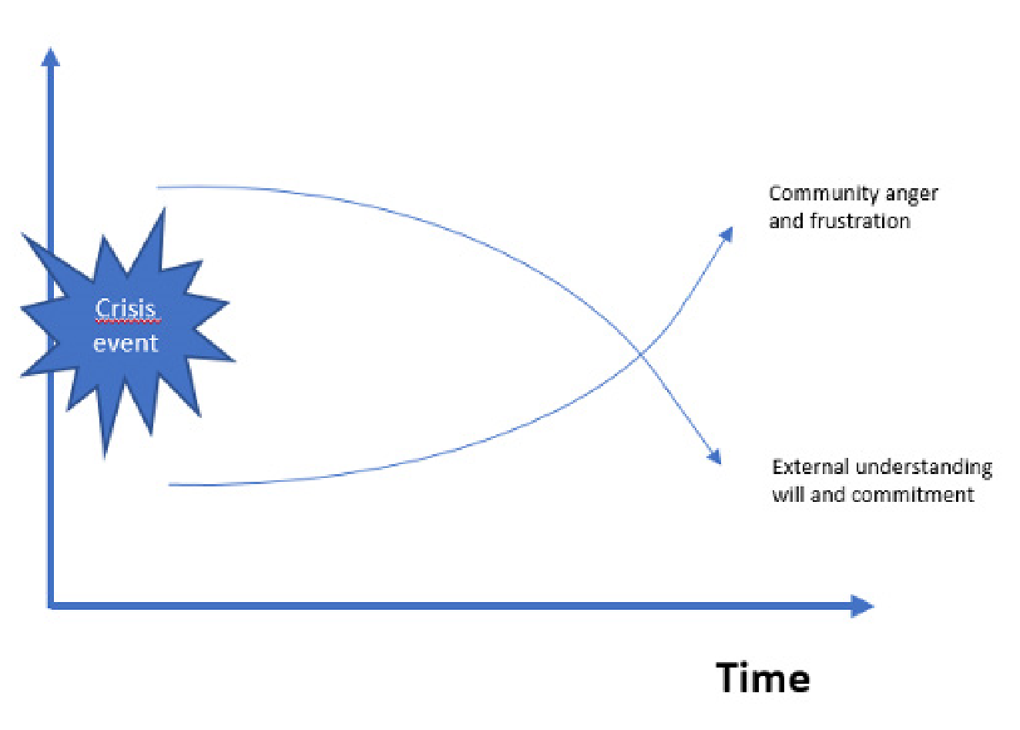
Ira y frustración de la comunidad
Evento de crisis
Comprensión, voluntad y compromiso externos
Tiempo

Slide 19
Discusión
¿Cómo se cuidará a los niños/as y adolescentes (personas menores de edad)?
¿Dónde obtendrán las personas atención médica?
¿Qué hará la familia para obtener ingresos si la figura responsable de la economía familiar no está?
¿Cómo enterrará la comunidad a sus personas fallecidas si los personas mayores y líderes/as religiosos/as ya no están?
¿Quién enseñará las tradiciones culturales?
¿Quiénes son las personas de recursos en la comunidad?

Slide 20
Las reacciones cambian
TIEMPO
Días y semanas después
Semanas y meses después
Años después del evento

Slide 21
Las reacciones cambian
TIEMPO
Bonnano at al. (2008, 2018) han descrito cuatro patrones prototípicos de ajuste psicológico 2 años después de un evento:
Disrupción crónica o cronicidad
Disrupción tardía
Recuperación
Resiliencia

Slide 22
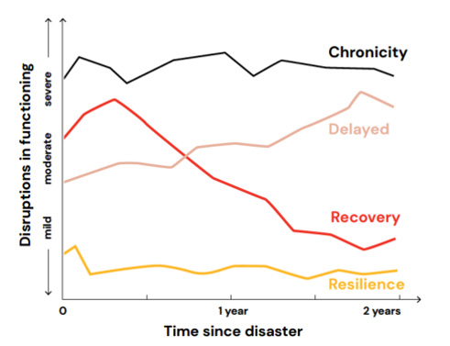
Trayectorias comunes después de reacciones angustiosas
Crónica
severa
Tardía
Alteración en el funcionamiento
moderada
Recuperación
leve
Resiliencia
1 año
2 años
Tiempo desde desastre

Slide 23
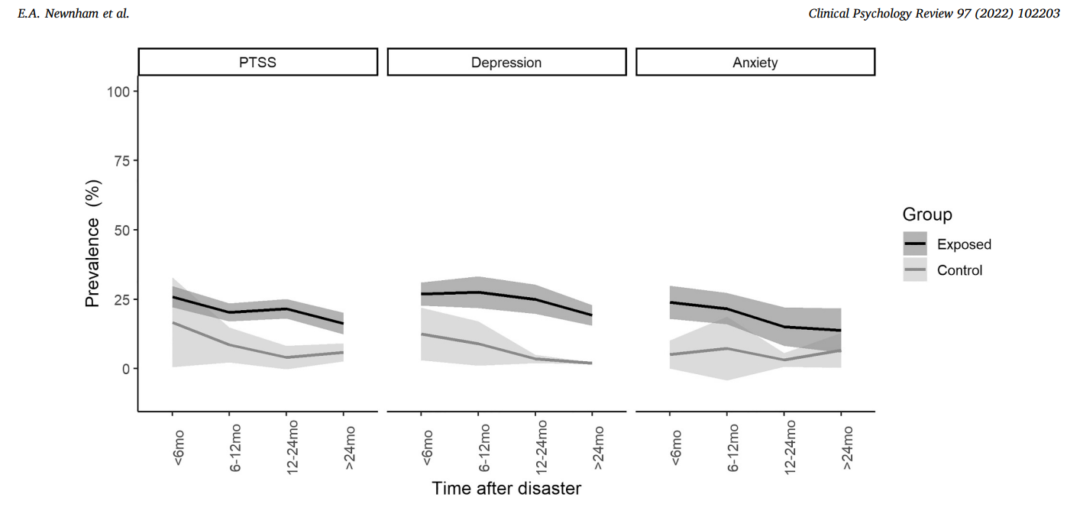
¿Pero cuáles son las condiciones de SM?
TEPT
Depresión
Ansiedad
Grupo
Expuesto
Control
Prevalencia
Tiempo después del desastre (meses)

Slide 24
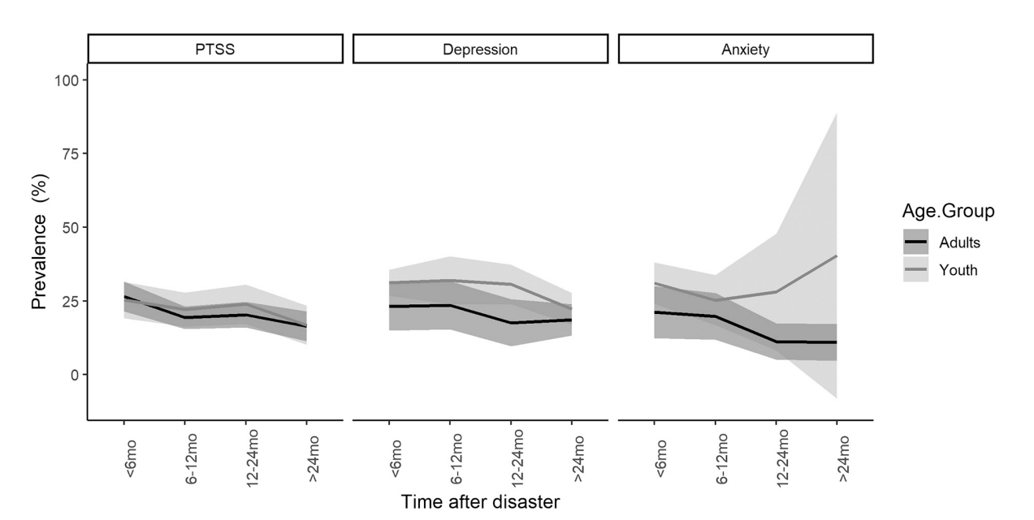
¿Y son iguales para todas las personas?
TEPT
Depresión
Ansiedad
Grupo etario
Personas adultosas
Jóvenes
Prevalencia
Tiempo después del desastre (meses)

Slide 25
Entonces estamos hablando de los factores de riesgo y protectores en SMAPS
Grado de exposición al evento.
La gravedad percibida del evento y el grado de sufrimiento
Si se trata de un evento estresante único o de múltiples factores estresantes durante un tiempo prolongado
Vulnerabilidades preexistentes
Condiciones mentales preexistentes
Experiencias pasadas
Salud física
Recursos financieros
Acceso a recursos
Red social como familiares/personas allegadas, así como apoyo social percibido
Personalidad y temperamento
Edad

Slide 26
Entonces estamos hablando de los factores de riesgo y protectores en SMAPS
Tabla 1 Ejemplos de factores de riesgo para cada dominio dentro del modelo socioecológicoª
Individuales | Relaciones
• Intento de suicidio previo | • Experiencias infantiles adversas como el abuso infantil y el abandono
• Enfermedades mentales, como depresión
• Género | • Bullying
• Problemas criminales | • Historia familiar de suicidio
• Problemas financieros | • Problemas de relaciones como ruptura, violencia o pérdida
• Tendencias impulsivas o agresivas | • Violencia sexual
• Problemas laborales o desempleo
• Problemas legales
• Enfermedad seria
• Trastorno por uso de sustancias
Comunitarios | Sociedad
• Barreras a la atención sanitaria | • Recesión o depression económica
• Creencias culturales y religiosas, como la creencia de que el suicidio es una solución noble a un problema personal | • Variación estacional
• Grupo de suicidios en una comunidad | • Estigma asociado con enfermedades mentales o la búsqueda de ayuda
 | • Fácil acceso a medios letales, como armas de fuego o medicamentos
 | • Representaciones inseguras del suicidio en los medios
ªEjemplos derivados de CDC: una revisión sistemática realizada por Cramer et al.

Slide 27
Pérdidas diferentes
Hay muchos tipos de pérdidas
  destrucción de propiedad
  pérdida de medios de vida
  pérdida de dignidad
  pérdida de autoestima
  pérdida de confianza
  pérdida de esperanza
  el final de una relación importante
  lesiones físicas, pérdida de movilidad
  pérdida de seguridad
  pérdida de redes sociales
  pérdida de honor
  la muerte de una pareja

Slide 28
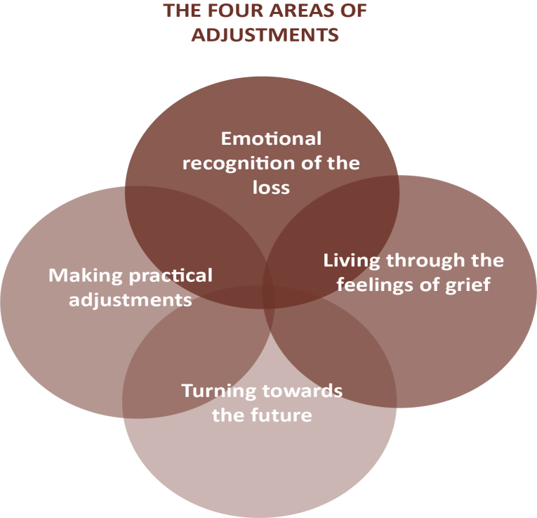
El proceso de duelo
LAS CUATRO ÁREAS DE AJUSTE
Reconocimiento emocional de la pérdida
Hacer ajustes prácticos
Sobreponerse al sentimiento de duelo
Mirar al futuro

Slide 29
Pérdidas diferentes
La teoría de la pérdida ambigua ha marcado un hito en los esfuerzos del CICR por desarrollar su apoyo a las familias de personas desaparecidas.
Nos ha ayudado a comprender la singularidad de su situación y a cultivar una perspectiva mucho más amplia que la de las teorías centradas en el trauma y el duelo que anteriormente predominaban en nuestro trabajo.
Las directrices marcadas por Pauline Boss en 2006: abordar los problemas psicológicos y sociales a los que se enfrentan las familias, incluso cuando todavía carecen de respuestas.

Slide 30
Preguntas y respuestas
-

Slide 31
El cuidado del personal laboral y voluntario.
  Discutan en sus grupos:
  ¿Cuáles son las fuentes de estrés/riesgos para el bienestar de las personas voluntarias?
  ¿Cómo podrían identificar señales de estrés en las personas voluntarias?

Slide 32
Autocuidado en emergencias
Con tu compañero/a (buddy):
  ¿Qué haces a diario para mantenerte saludable?
  ¿Qué recursos utilizas, especialmente en tiempos difíciles?

Slide 33
Módulo 2:
Respondiendo a las necesidades de SMAPS en emergencias

Slide 34
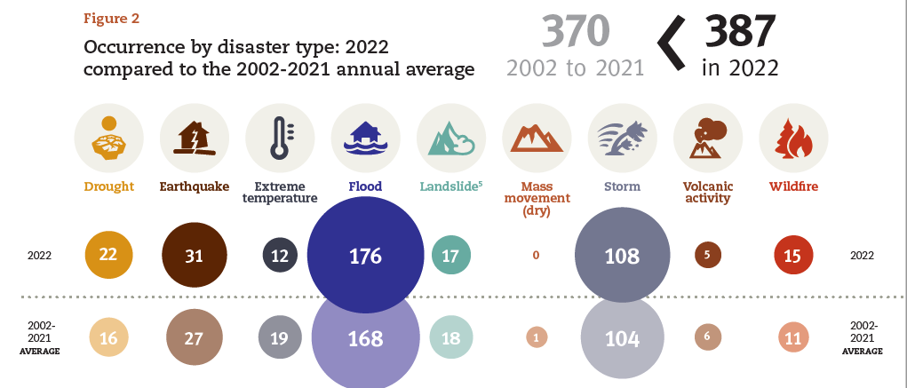
Ocurrencia por tipo de desastre: 2022
comparado con el promedio anual 2002-2021
a
en
Sequía
Terremoto
Temperatura extrema
Inundación
Deslizamiento de tierra⁵
Movimiento de masa (seca)
Tormenta
Actividad volcánica
Incendio forestal
PROMEDIO
PROMEDIO
Fuente: Base de datos de eventos de emergencia, 2022 Desastres en cifras

Slide 35
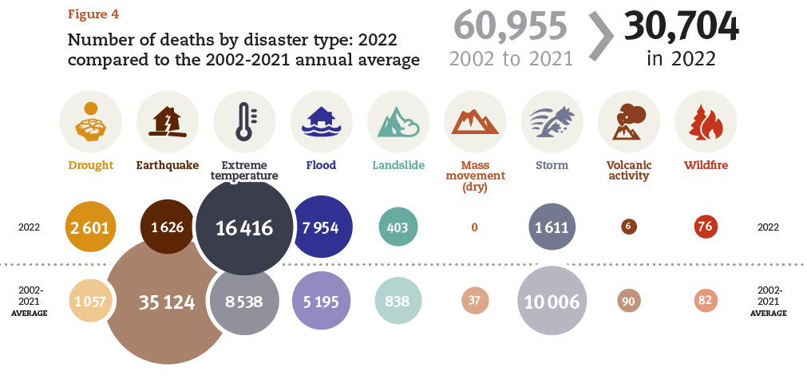
Número de muertes por tipo de desastre: 2022
comparado con el promedio anual 2002-2021
a
en
Sequía
Terremoto
Temperatura extrema
Inundación
Deslizamiento de tierra⁵
Movimiento de masa (seca)
Tormenta
Actividad volcánica
Incendio forestal
PROMEDIO
PROMEDIO
Fuente: Base de datos de eventos de emergencia, 2022 Desastres en cifras

Slide 36
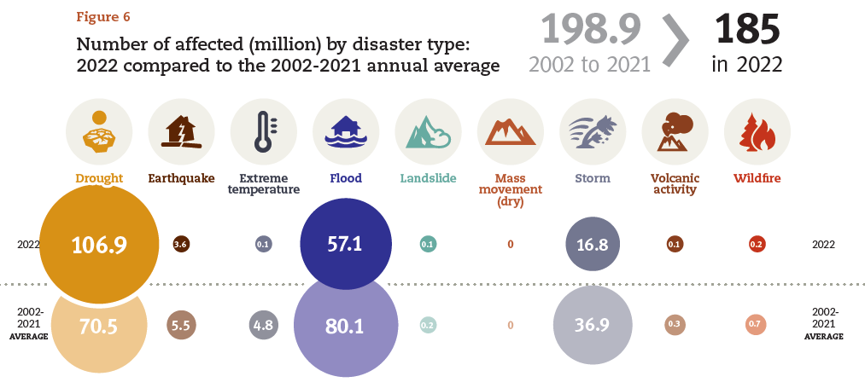
Número de personas afectadas (millones) por tipo de desastre: 2022 comparado con el promedio anual 2002-2021
a
en
Sequía
Terremoto
Temperatura extrema
Inundación
Deslizamiento de tierra⁵
Movimiento de masa (seca)
Tormenta
Actividad volcánica
Incendio forestal
PROMEDIO
PROMEDIO
Fuente: Base de datos de eventos de emergencia, 2022 Desastres en cifras

Slide 37
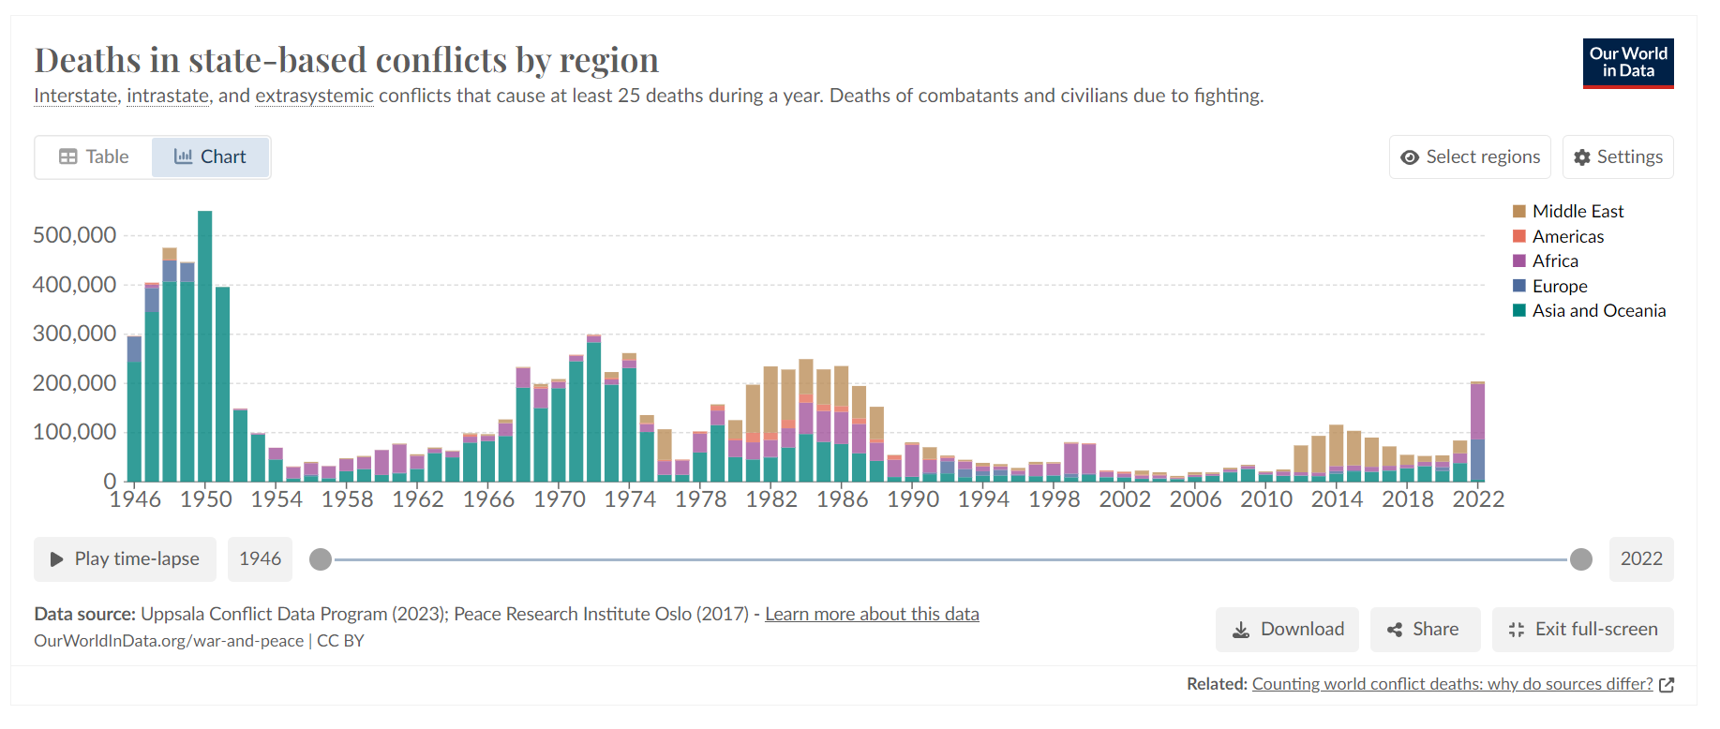
Muertes en conflictos estatales por región
Conflictos interestatales, intraestatales y extrasistémicos que causan al menos 25 muertes en un año. Muertes de combatientes y civiles debido a combates.
Oriente Medio
América
África
Europa
Asia y Oceanía
Fuente de datos: Uppsala Conflict Data Program (2023); Peace Research Institute Oslo (2017) – Conozca más sobre estos datos

Slide 38
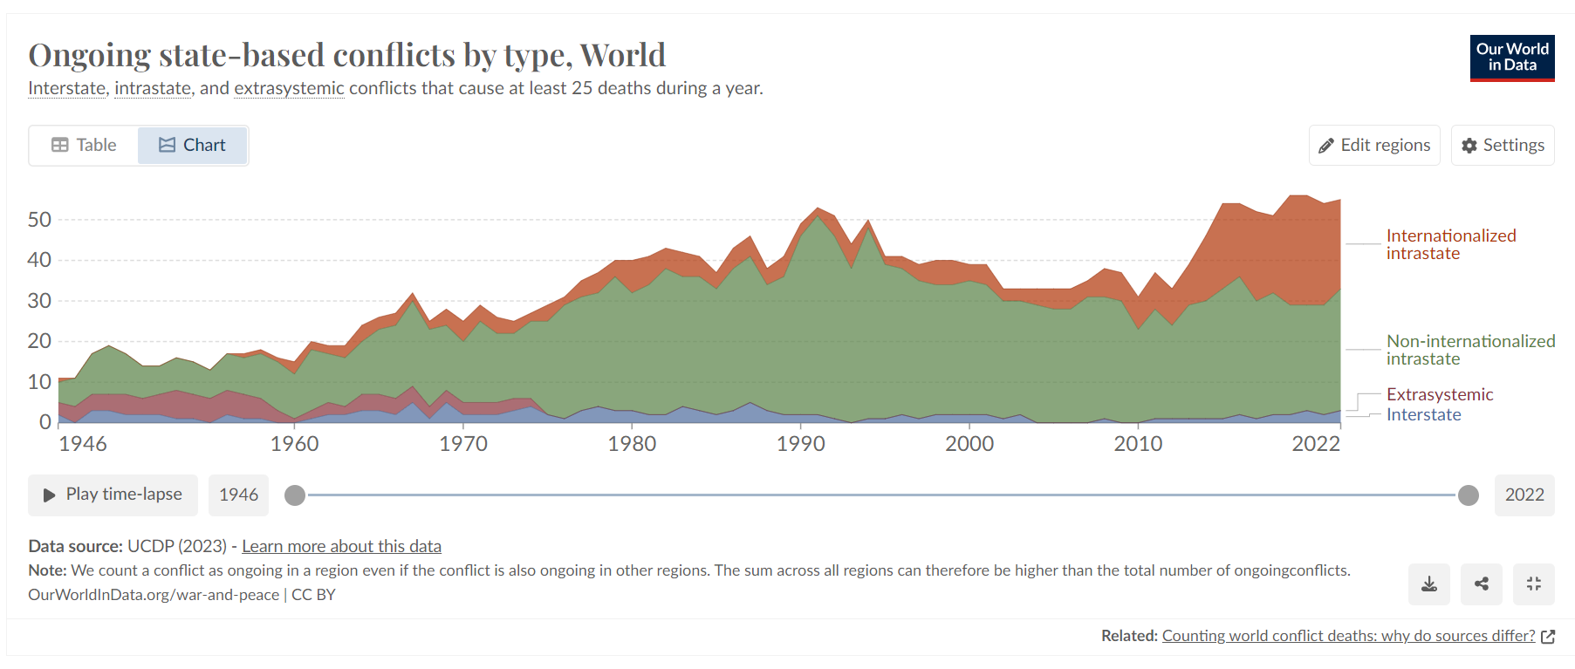
Conflictos estatales en curso por tipo, Mundo
Conflictos interestatales, intraestatales y extrasistémicos que causan al menos 25 muertes en un año.
Intraestatal internacionalizado
Intraestatal no internacionalizado
Extrasistémico
Interestatal
Fuente de datos: UCDP (2023) – Conozca más sobre estos datos
Nota: Consideramos que un conflicto está en curso en una región incluso si también está en curso en otras regiones. Por lo tanto, la suma en todas las regiones puede ser mayor que el número total de conflictos.

Slide 39
¿Qué es la protección?
Protección es un término amplio de acuerdo con la definición de Protección del IASC:
  “todas las actividades encaminadas a garantizar el pleno respeto de los derechos del individuo, de conformidad los derechos humanos, el derecho internacional humanitario (que se aplica en situaciones de conflicto armado) y el derecho de las personas refugiadas”

Slide 40
Variables que aumentan los riesgos de protección en emergencias
el colapso de los sistemas de protección; (explique que incluyen a la policía, servicios de rescate, autoridades locales y servicios e instituciones de protección, ejército, y fuerzas armadas)
entornos hacinados e inseguros
contextos llenos de estrés
separación de familiares
desigualdades y discriminación basadas en el género y edad
aislamiento y exclusión social
consumo nocivo de alcohol y otras sustancias
desigualdad de ingresos
vulnerabilidades preexistentes como violencia doméstica, abuso infantil
abuso de poder

Slide 41
Protección en torno a la violencia de género
Proporcionar iluminación alrededor de los sanitarios repartidos en albergues temporales para personas desplazadas, a fin de reducir las oportunidades de ataques;
Establecer espacios seguros para personas en riesgo de sufrir violencia de género;
Llevar a cabo programas de cambio de comportamiento para reducir el estigma de las personas sobrevivientes de violencia de género y/o combatir la apatía pública o la aceptación de comportamientos como la violencia de pareja;
Abogar por leyes más estrictas relativas a la violencia de género;
Establecer sistemas de remisión de casos a apoyo médico, jurídico y psicosocial para supervivientes de violencia de género
Brindar capacitación psicosocial al personal no especializado que probablemente entre en contacto con sobrevivientes de violencia de género

Slide 42
Normas mínimas relativas a protección, género e inclusión en emergencias
Dignidad
Acceso
Participación
Seguridad.

Slide 43
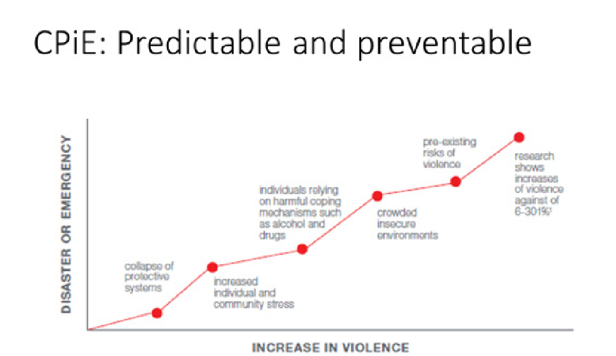
Protección infantil en emergencias
Predecible y prevenible
Riesgos preexistentes de violencia
Personas dependiendo de mecanismos de afrontamiento dañinos, como el alcohol y las drogas.
Investigaciones muestran un aumento de la violencia
DESASTRE O EMERGENCIA
Entornos inseguros y hacinados
Colapso de sistemas de protección
Aumento del estrés individual y comunitario
INCREMENTO EN LA VIOLENCIA

Slide 44
Declaraciones de política del Movimiento CRMLR sobre SMAPS
Velar por el acceso imparcial a apoyo psicosocial y de salud mental y priorizar la prevención y la intervención temprana
Garantizar asistencia y atención exhaustivas e integradas a las personas con necesidades psicosociales y de salud mental
Reconocimiento de la capacidad de resiliencia, la participación y la diversidad de las personas en las actividades psicosociales y de salud mental
Garantizar la protección de la seguridad, la dignidad y los derechos
Medidas ante la estigmatización, la exclusión y la discriminación
Ejecución y fomento de intervenciones sustentadas en normas y prácticas sobre apoyo psicosocial y de salud mental reconocidas a nivel internacional y fundamentadas en pruebas
Protección de la salud mental y del bienestar psicosocial del personal y del voluntariado
Fomento de la capacidad de apoyo psicosocial y de salud mental

Slide 45
Política de SMAPS del Movimiento CRMLR
En sus grupos discutan:
  “¿Cómo, en la práctica, podrían asegurarse de que sus actividades de respuesta a emergencias estén en consonancia con la política? ¿Cómo trabajarán con las personas socias y otras partes interesadas?”

Slide 46

Módulo introductorio a la
Guía sobre SMAPS del IASC
El Grupo de Referencia y la Respuesta Humanitaria en SMAPS

Slide 47


Un cronograma de coordinación humanitaria
2016 Cumbre Humanitaria Mundial y el Gran Pacto
2011
Agenda Transformadora
2006
Fondo Central para la Acción en Casos de Emergencia (CERF)
2005
Reforma humanitaria
Enfoque de clústeres
1991 Asamblea General de las Naciones Unidas
Comité Permanente entre Organismos (IASC)
Coordinador de Socorro de Emergencia (ERC)
Proceso de Llamamiento Consolidado (CAP)
Notes:
El IASC consta de 18 organizaciones y organismos.
Formular políticas, establecer prioridades estratégicas y movilizar recursos en respuesta a crisis humanitarias.
El Coordinador del Socorro de Emergencia (ERC) preside el IASC
Fondo Central para la Acción en Casos de Emergencia (CERF) gestionado por ERC. Libera rápidamente fondos para crisis humanitarias. Los estados miembros de la ONU contribuyen al fondo. El Coordinador Humanitario solicita el uso del CERF junto con el Equipo Humanitario de País, identificando prioridades críticas. Los fondos liberados deben gastarse y las actividades completarse dentro de los 6 meses posteriores al desembolso.
Agenda transformadora: un conjunto de acciones acordadas por los directores del IASC para mejorar la respuesta humanitaria y la acción colectiva, incluido un mayor perfeccionamiento del enfoque de clústeres. Esto incluye un Marco Común para la Preparación, Preparación de la Respuesta a Emergencias, una Guía para la Evaluación Multisectorial Inicial Rápida, protocolos para la activación de emergencia en todo el sistema, o la ampliación de la activación (respuesta de nivel 3), etc.
Cumbre Humanitaria Mundial y el Gran Pacto. Lanzado durante la CHM en Estambul, se trata de un acuerdo entre algunos de los mayores donantes y organizaciones humanitarias para “poner más fondos al alcance de las personas con necesidades y mejorar la efectividad y eficacia de la acción humanitaria”. Forma parte de los esfuerzos para abordar las brechas en la financiación humanitaria, garantizar una mayor localización y participación de las comunidades afectadas, mejorar la eficiencia en la financiación (por ejemplo, mayor financiación plurianual), etc. Incluye 66 signatarios (25 estados miembros, 25 ONG, 12 agencias de la ONU, el movimiento de la CRMLR, y dos organizaciones intergubernamentales). El Gran Acuerdo es independiente del IASC. https://interagencystandingcommittee.org/node/40190

Slide 48
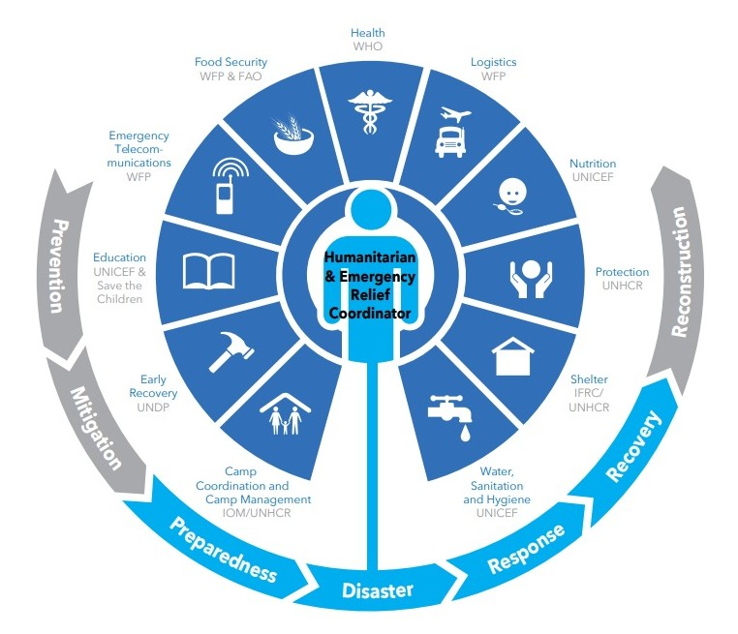



Antecedentes de SMAPS en emergencias
2005
Reforma Humanitaria
2007
Guía sobre SMAPS
2007
Grupo de Referencia del IASC en SMAPS
  Apoyar la SMAPS a nivel nacional
País
Global
  SMAPS en estructuras humanitarias globales
Copresidentes OMS y Federación Internacional
  Recursos y herramientas sobre SMAPS
63 miembros +
31 Observadores
  Capacidad de surge en SMAPS
Notes:
Después del tsunami de 2004 en el Sudeste Asiático hubo una reflexión:
Coordinadores humanitarios para garantizar la eficacia en el liderazgo, la coordinación y las alianzas
Financiación humanitaria: adecuada, oportuna y flexible en apoyo a los gobiernos locales
Enfoque de clústeres: Los clústeres son grupos de organizaciones humanitarias (tanto pertenecientes como no pertenecientes a la ONU) que trabajan en los principales sectores de la acción humanitaria, tales como, protección, alojamiento, salud, logística.

Slide 49
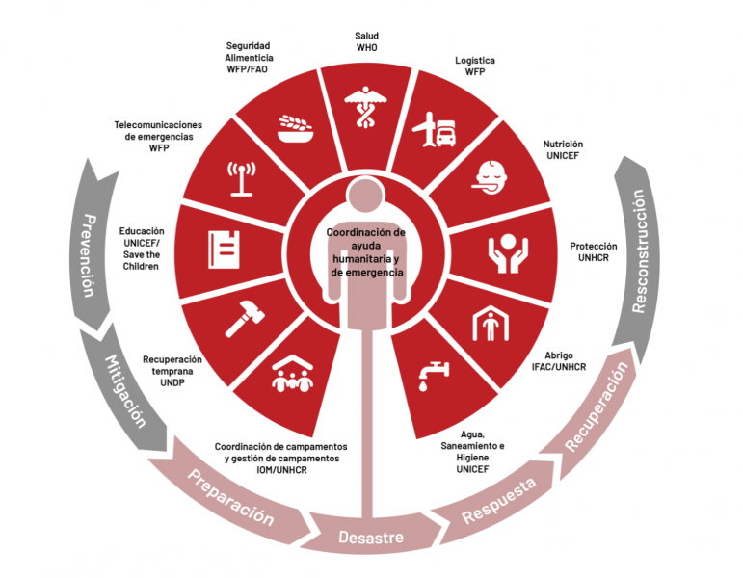
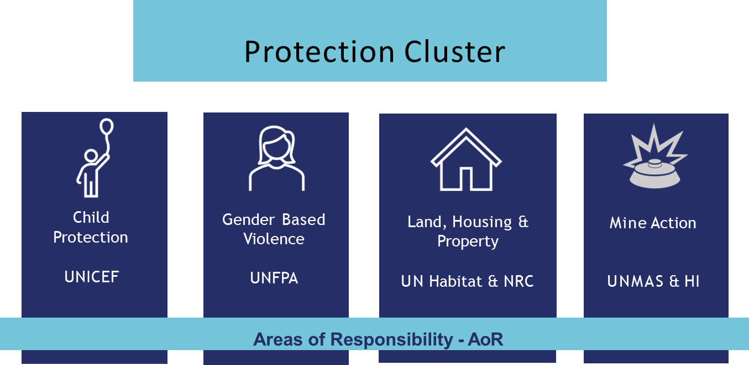
Clúster de protección
Protección Infantil
Violencia de Género
Vivienda, tierra y propiedad
Acción contra las minas
Áreas de responsabilidad (AdR)
Alojamiento
Notes:
Mayor transparencia y rendición de cuentas (asignación de recursos, co-liderazgo)
Mayor previsibilidad: responsabilidades más claras, proveedor de último recurso
Participación con las autoridades nacionales y locales mediante una o dos personas de contacto
Abogacía más efectiva
Planificación estratégica y operativa conjunta

Slide 50

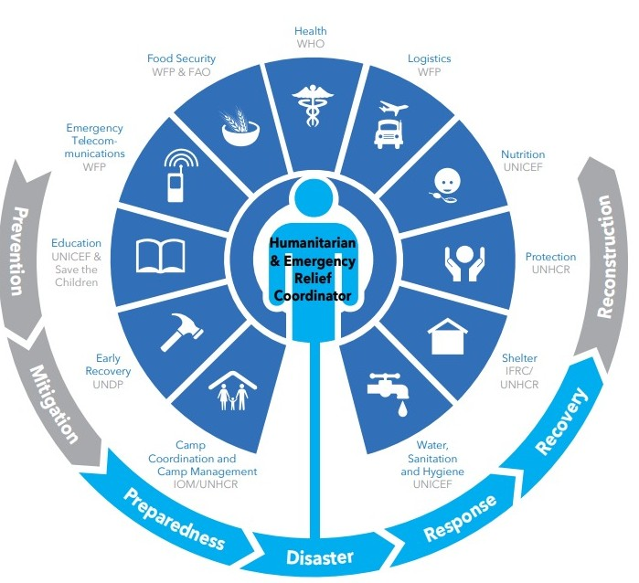





Entornos mixtos y de personas refugiadas
Emergencias de salud pública
Clúster
Basado en el país
Basado en áreas
De la reforma humanitaria
IASC
Gobierno-OCAH
11 clústeres globales
CH: Coordinador/a Humanitario
ALC: Agencias Líderes del Clúster
CC: Coordinador/a del Clúster
MC: Miembros del Clúster
A gran escala, personas no reffugiadas
ACNUR
Sectores
Mixto: personas desplazadas y personas refugiadas; ACNUR, el gobierno y CH determinan el mejor modelo
Reglamento Sanitario Internacional
Capacidad del Estado
Punto Focal de RSI
Pilares
Países con estructuras establecidas, Organismos Nacionales de Gestión de Desastres
Pocos actores externos, función asesora
Aumento de la RRD
Organizado en torno al contexto local: localización
Organización geográfica
Multisectorial
Diseñar a través de participación local
¿Dónde encaja la SMAPS?
¿Y qué (hay) de los otros temas transversales (¿por ejemplo, programas basados en efectivo?)
Notes:
En contextos "mixtos" con desplazados internos, respuesta a refugiados, etc., ACNUR y OCAH, junto con el gobierno, coordinan la respuesta. Nota conjunta del ACNUR/OCHA sobre la situación mixta; Coordinación en la práctica (2014)
Los enfoques basados en áreas suelen implicar: (a) la focalización en áreas geográficas con altos niveles de necesidad, delimitadas por límites físicos, sociales o administrativos; b) un enfoque multisectorial que tenga en cuenta las necesidades, las capacidades y el acceso a los servicios en todos los sectores; c) un enfoque inclusivo que tenga en cuenta a todos los grupos de población de ese lugar (de acogida, desplazados, repatriados, pobres y aquellos con vulnerabilidades específicas); y (d) modalidades participativas, que involucren a todos los actores presentes o que operan en ese lugar (autoridades locales, sociedad civil local y proveedores de servicios, organizaciones internacionales, etc.).

Slide 51
Servicios clínicos
Apoyos focalizados (de persona a persona)
Community and family supports
Fortalecimiento del apoyo comunitario y familiar
Basic services and security
Consideraciones sociales en servicios básicos y seguridad
Notes:
51
Marco operativo conjunto entre los clústeres de Salud y Protección sobre violencia de género, acción contra las minas y SMAPS.

Slide 52
¿Dónde trabajas si eres…?
Cuidado de la salud y nutrición
Servicios clínicos
MHPSS se ubica incómodamente entre varios sectores. LA COORDINACIÓN es importante.
Protección infantil
Focused (person-to-person) supports
Acción contra las minas y protección comunitaria
Community and family supports
Violencia de género
Strengthening community and family supports
Basic services and security
Consideraciones sociales en servicios básicos y seguridad
Notes:
52
Marco operativo conjunto entre los clústeres de Salud y Protección sobre violencia de género, acción contra las minas y SMAPS.

Slide 53



Llegando a un acuerdo sobre un modelo de coordinación de SMAPS en Emergencias
Coordinador/a humanitario / líder gubernamental
Grupo de Coordinación Intersectorial
Sector de salud
Sector de protección (con AdR de protección infantil, violencia de género y acción contra las minas)
Educación, Nutrición, Coordinación y Gestión de Campamentos y otros sectores
Grupo de Trabajo Intersectorial en SMAPS
(con puntos focales y rendición de cuentas en cada uno de los sectores. Las actividades de SMAPS aparecerán como relevantes dentro de todos los capítulos del Llamamiento, en lugar de en uno solo)

Slide 54
Salud Mental y Apoyo Psicosocial (SMAPS)
  Término general utilizado en contextos humanitarios y de emergencia para intervenciones psicosociales y de salud mental. Incluye cualquier apoyo que reciben las personas para proteger y promover su bienestar y prevenir y tratar afecciones de salud mental.

Slide 55
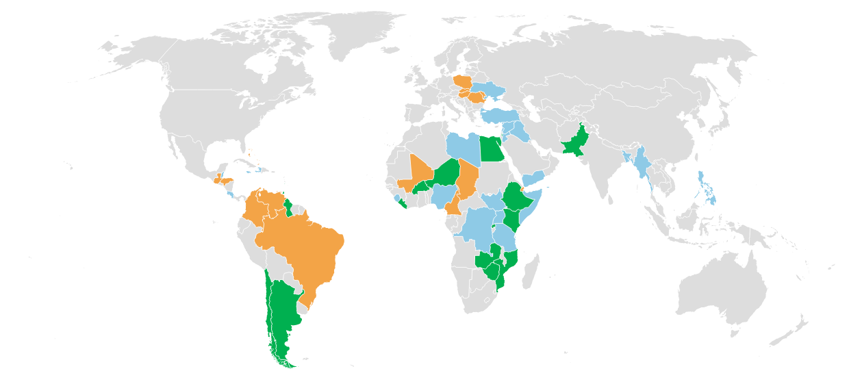
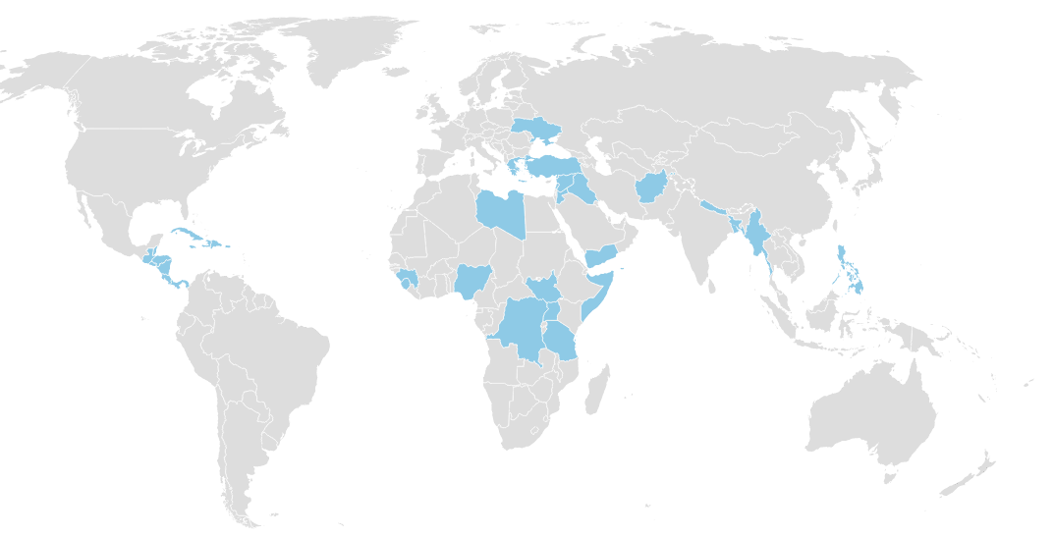
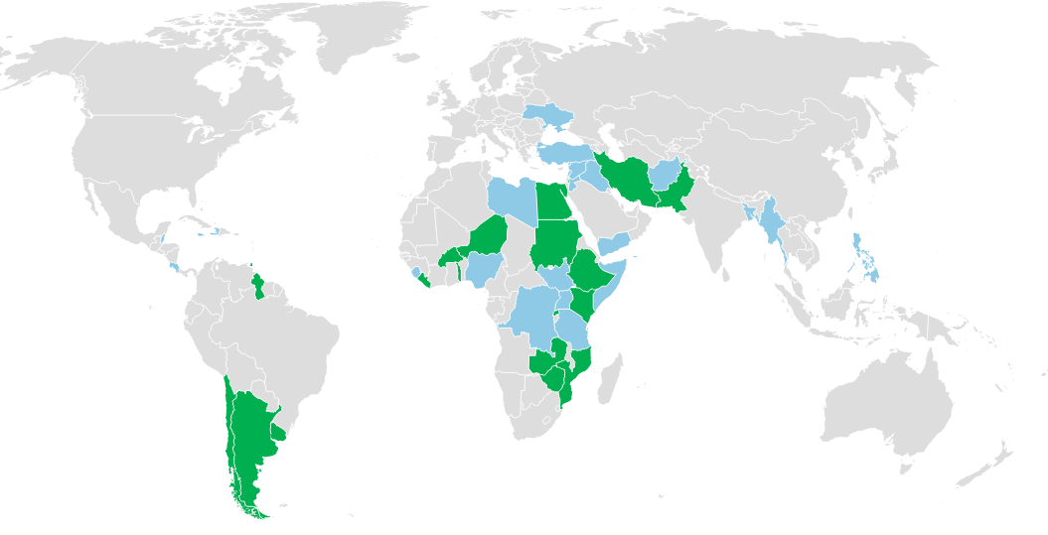

Grupos de trabajo técnicos (GTT) sobre SMAPS
Grupos de coordinación interinstitucional a nivel de país
Ucrania
5 nuevos GTT regionales
2020
2021
48
Functional MHPSS TWGs
23
Functional MHPSS TWGs
58
GTT funcionales en SMAPS
~60%
Todos los GTT están guiados por el Grupo de Referencia Global en SMAPS del IASC.
están co-liderados por organizaciones y/o gobiernos locales
GTT en 2020, 23 en total
Nuevos GTT en 2021, 48 en total
Nuevos GTT en 2022, 58 en total
Notes:
2021 48 grupos funcionales:
Antigua y Barbuda Afganistán Argentina Aruba* Bangladesh Belice Burkina Faso Chile Costa Rica República Democrática del Congo Egipto Etiopía Guyana Granada Haití Irán Irak Jamaica Jordania Kenia Líbano Liberia Libia Mozambique Myanmar Níger Nigeria territorio palestino ocupado Pakistán Filipinas Ruanda San Cristóbal y Nieves Santa Lucía Sierra Leona Somalia Sudán del Sur Sudán República Árabe Siria Togo Trinidad y Tobago Turquía Uganda Ucrania República Unida de Tanzania Yemen Zambia Zimbabwe Uruguay Curazao
2022 Nuevos GTT a nivel nacional
Hungría
Moldavia
Polonia
Rumania
Chad
Honduras
Eslovaquia
Rumania
Grupos regionales en Ucrania: Lviv, Zakarpattia, Chernivtsi, Odesa/Mykolaiv

Slide 56


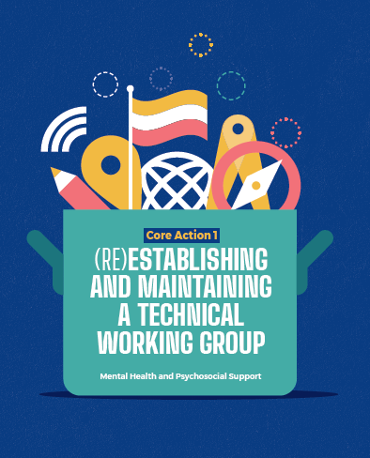

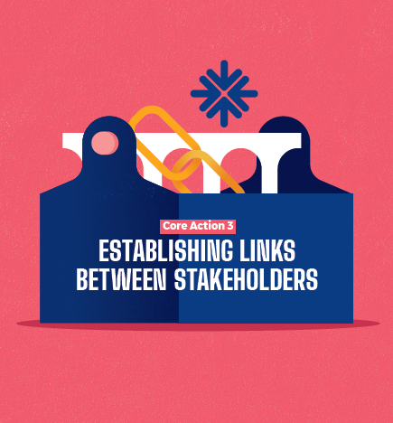
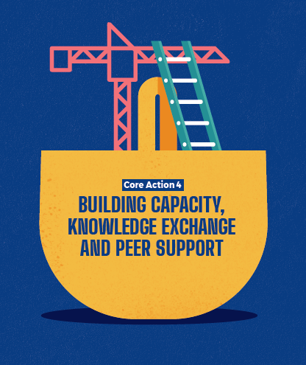



Principales acciones en SMAPS
(Re)establecer y mantener el GTT
Gestión de la información
Redes y vínculos entre partes interesadas
Fortalecimiento de capacidades
Monitoreo y evaluación
Promover la sostenibilidad
Abogacía

Slide 57
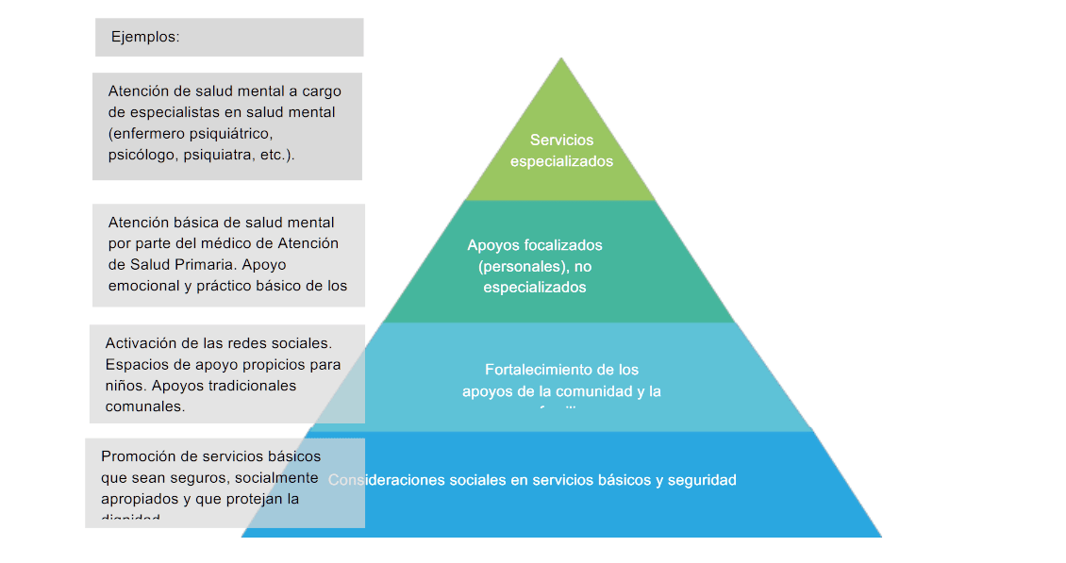
Pirámide de intervenciones en SMAPS del IASC
familia
dignidad

Slide 58
Módulo 3:
Coordinación y evaluación de la SMAPS en emergencias

Slide 59
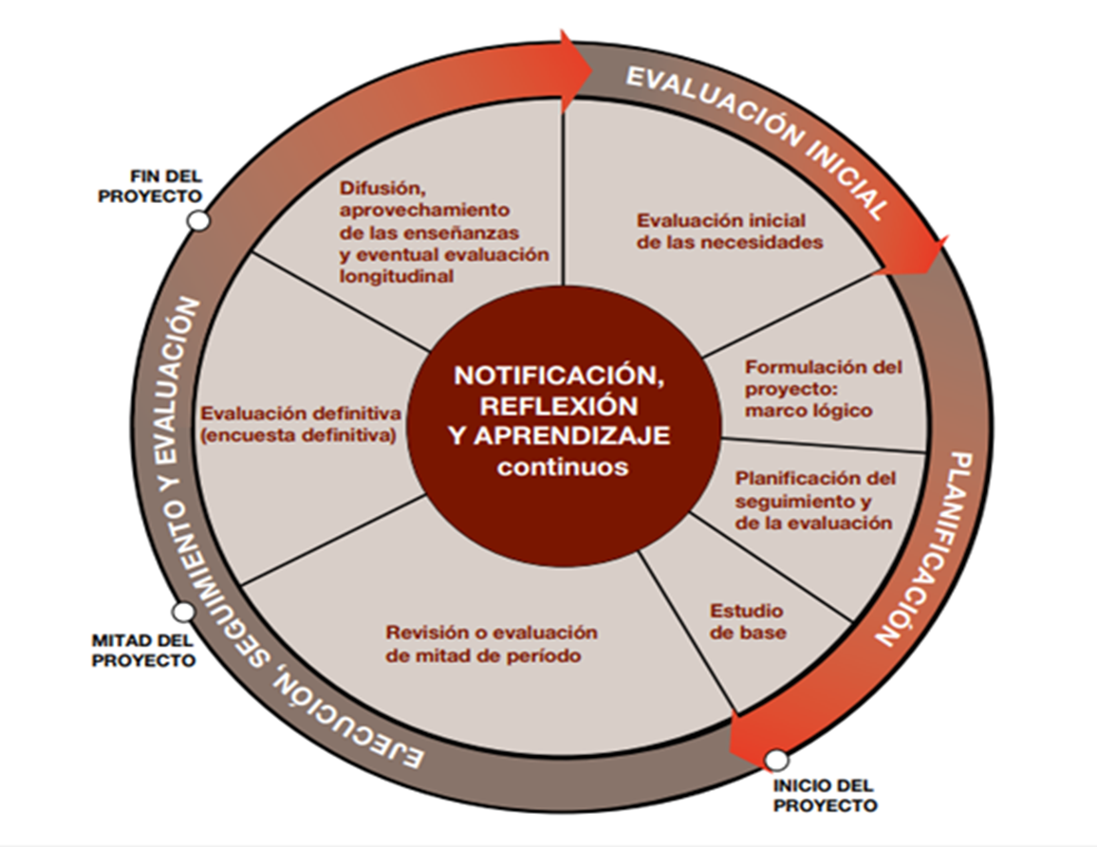

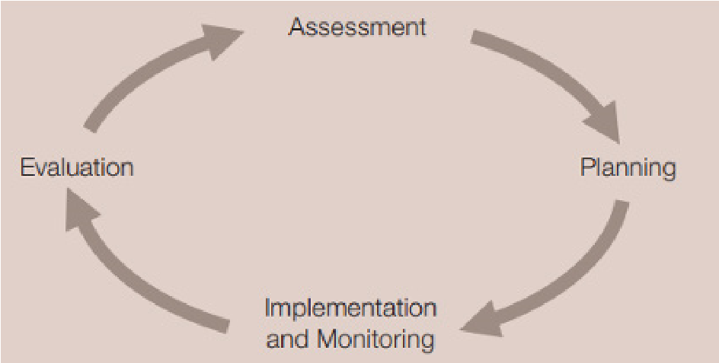
Ciclo de proyecto/programa
Análisis
Evaluación
Planificación
Implementación y monitoreo

Slide 60
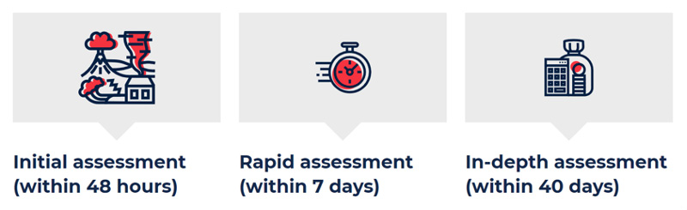
Fases de la evaluación de emergencias de la Federación Internacional
Evaluación inicial
(dentro de 48 horas)
Evaluación rápida
(dentro de 7 días)
evaluación en profundidad
(dentro de 40 días)

Slide 61
¿Por qué realizamos evaluaciones?
Crear una imagen amplia e inmediata del bienestar de una población
Identificar problemas de emergencia que requieren un seguimiento inmediato
Proporcionar información y recomendaciones para ayudar a las personas sobrevivientes y a sus familias durante el proceso de recuperación
Informar el desarrollo de políticas y prácticas apropiadas.

Slide 62
Las evaluaciones nos ayudan a construir:
Una comprensión de la situación de emergencia
Un análisis de las amenazas y las capacidades en salud mental y bienestar psicosocial
Un análisis de los recursos relevantes para determinar, en consulta con las partes interesadas, si se requiere una respuesta y, de ser así, cuál será la naturaleza de esta respuesta.

Slide 63
¿Evaluación de SMAPS versus evaluación psicológica?

Slide 64
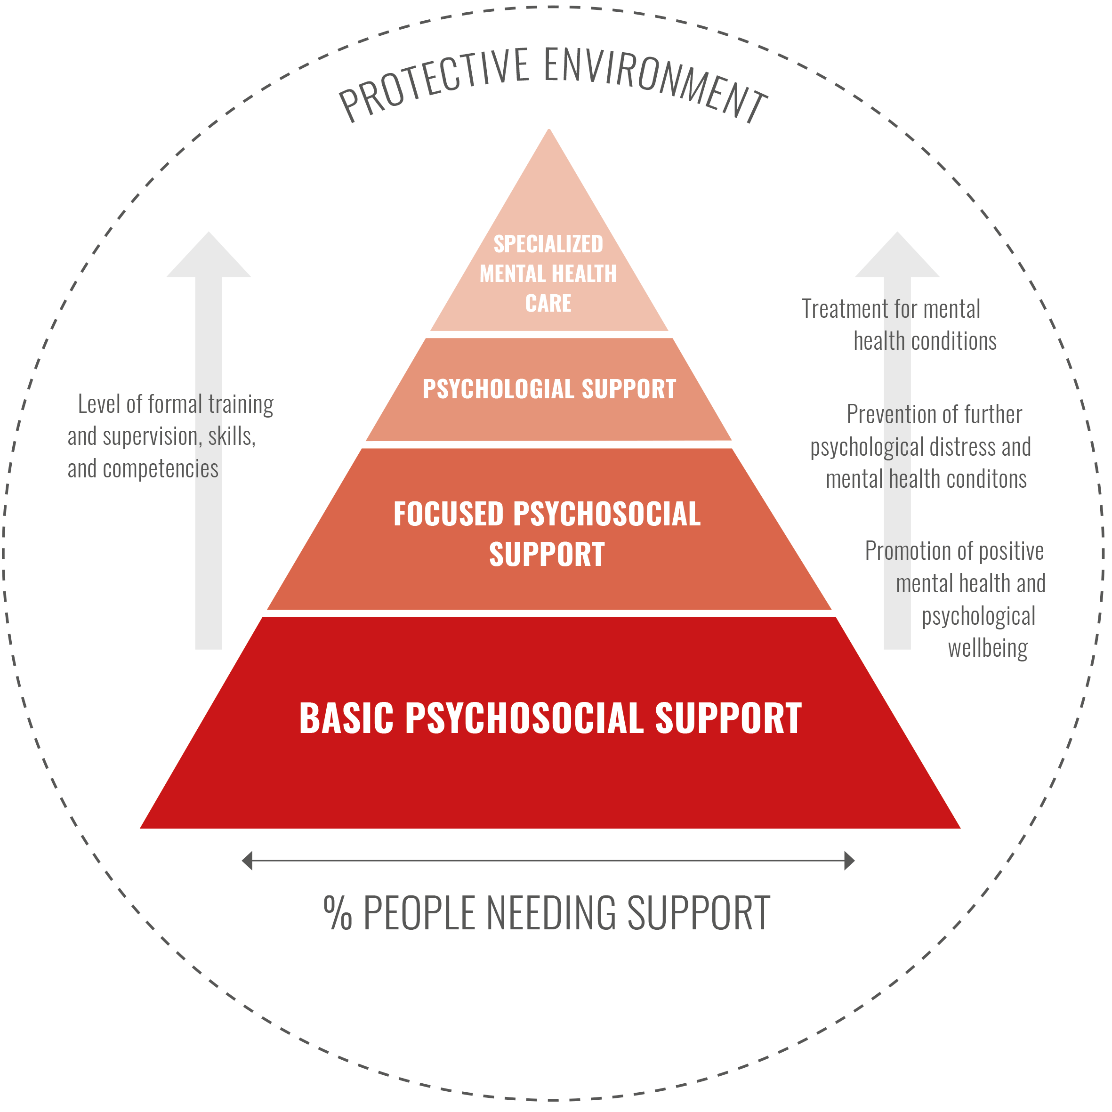
Planificando las evaluaciones
Su próxima tarea consiste en preparar y realizar una evaluación de necesidades de SMAPS. Serán parte del equipo de SMAPS que apoya a la filial/capítulo local de la Cruz Roja. La evaluación se utilizará para informar otras actividades que la Cruz Roja llevará a cabo durante los próximos 6 meses.
Deberán estar preparados/as para presentar sus planes de evaluación al Coordinador de Emergencias para su aprobación.

Slide 65
Análisis de los resultados de la evaluación
Analicen los resultados de la evaluación y preparen un breve informe de evaluación y notas informativas para alimentar su presentación en la próxima reunión de Coordinación.

Slide 66
Módulo 4:
Enfoques e intervenciones de SMAPS en emergencias

Slide 67
Psicoeducación
Proporcionar a las personas información que les ayude a comprender mejor su propio comportamiento y sentimientos, así como el de aquellos que les rodean. Una habilidad importante en los primeros auxilios psicológicos consiste en conocer cuáles son las reacciones comunes ante eventos estresantes, al igual que la capacidad de explicar estas reacciones a alguien que está angustiado. Esto puede ayudar a hacerle ver a la persona que lo que siente es normal y no un signo de enfermedad mental. Proporcionar información sobre el estrés y cómo afrontarlo también puede ayudar a las personas a prepararse para posibles reacciones que puedan surgir en los próximos días y semanas.

Slide 68
Consecuencias comunes de los eventos de crisis
Las reglas sociales se rompen
La comunidad reacciona con muestras de desconfianza, miedo e inseguridad
Confusión religiosa y moral
Ausencia de un liderazgo respetado
Desarraigo social y comportamiento destructivo
Apatía social y pérdida de confianza y esperanza
Los sistemas de protección dejan de funcionar.

Slide 69
Módulo 5:
Preparación para las respuestas de SMAPS

Slide 70
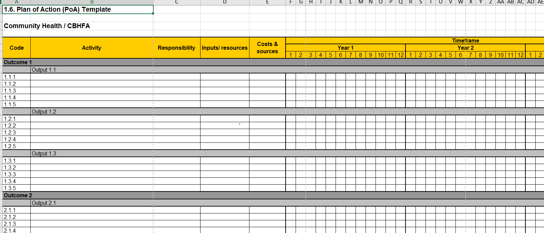
Planificación de respuestas de SMAPS
1.6. Plan de Acción (PoA) - Plantilla
Salud comunitaria / SPAC
Código
Actividad
Responsabilidad
Insumos/recursos
Costos y fuentes
Año 1
Período de tiempo
Año 2
Resultado 1
Producto 1.1
Producto 1.2
Producto 1.3
Resultado 2
Producto 2.1

Slide 71
¿Por qué realizar Monitoreo y Evaluación?
Apoyan la implementación de proyectos/programas con informes precisos y basados en evidencia para guiar y mejorar el desempeño de los mismos.
Contribuyen al aprendizaje organizacional y al intercambio de conocimientos reflexionando y compartiendo experiencias y lecciones.
Defienden la rendición de cuentas y el cumplimiento demostrando si nuestro trabajo se ha llevado a cabo según lo acordado y de conformidad con los estándares establecidos y con cualquier otro requisito de los donantes.
Brindan oportunidades para que las partes interesadas reciban retroalimentación, especialmente la población beneficiaria, para dar aportes y percepciones sobre nuestro trabajo.
Promueven y celebran nuestro trabajo destacando nuestros logros, levantando la moral y contribuyendo a la movilización de recursos.

Slide 72
Definiciones de Monitoreo y Evaluación
El Monitoreo es un proceso continuo de recopilación y análisis de información para comparar qué tan bien se está implementando un proyecto o programa a la luz de los resultados esperados. El monitoreo busca proporcionar a los equipos responsables y a otras partes interesadas retroalimentación periódica e indicaciones tempranas del avance en el logro de los resultados previstos. Generalmente implica recopilar y analizar datos sobre procesos, estrategias y resultados de la implementación, y recomendar medidas correctivas.
La Evaluación es el análisis sistemático y objetivo de un proyecto o programa en curso o completado, su diseño, implementación y resultados. La evaluación determina la pertinencia y cumplimiento de los objetivos, la eficiencia, la eficacia, el impacto y la sostenibilidad. Una evaluación debe proporcionar información que sea creíble y útil, permitiendo la incorporación de lecciones aprendidas en el proceso de toma de decisiones tanto por parte de las organizaciones como de los donantes.
Notes:
Ambos procesos son INTERCONECTADOS y Complementarios.
Preguntas para los participantes:
¿De qué manera el Monitoreo y la Evaluación están interconectados y se complementan? ¿Quizás podrían darnos un ejemplo concreto de los proyectos o programas que están implementando?

Slide 73
Diferencia entre Monitoreo y Evaluación
Monitoreo | Evaluación
…es continuo | …es periódica
Responde preguntas como: ¿El proyecto se desarrolla bien? ¿Qué necesito ajustar y cómo mejorarlo? ¿Qué está causando retrasos o resultados inesperados? | Responde preguntas como: ¿Qué cambios provocó el proyecto? ¿Hubo cambios no planificados y/o no deseados? ¿Los objetivos de la operación fueron consistentes con las necesidades de la población beneficiaria?
Se refiere principalmente a actividades, productos y resultados intermedios. | Se refiere principalmente a los resultados intermedios y clave, así como al objetivo (en el caso de un estudio de impacto)
Fomenta el rediseño informado de la metodología del proyecto | Fomenta el diseño informado de nuevos proyectos
Utiliza datos sobre indicadores de resultados de forma regular | Evalúa todos los datos relacionados con los indicadores de proyecto recopilados a lo largo del mismo.
Realizado por el personal del proyecto | Realizado por un evaluador “externo” al contexto, proyecto u organización

Slide 74
Contenido del Marco de MyE
Nota de orientación | Guía de indicadores | Herramientas para la recolección de datos
Conceptos y enfoques psicosociales ¿Por qué MyE? MyE y la gestión del ciclo de programas Objetivos de los programas psicosociales Acerca de los indicadores Planificación para MyE Consideraciones clave en MyE con infancia | Tabla de indicadores de objetivos Tabla de indicadores de resultados Tabla de indicadores de productos Los indicadores de objetivos y resultados hacen referencias a medios de verificación correspondientes (herramientas de recopilación de datos) | Herramientas del ciclo de gestión de programas Herramientas de encuestas a la comunidad y a partes interesadas Herramientas de medición del bienestar Métodos cualitativos Herramientas de estándares de calidad Herramientas de supervisión Herramientas de informes de capacitación Herramientas de remisión de casos Herramientas para el cuidado del voluntariado

Slide 75
Marco lógico
Objetivos | Indicadores | Medios de verificación | Supuestos/Hipótesis
Objetivo | O.a. O.b. O.c.
Resultado 1 | 1a. 1b. 1c.
Producto/Actividad 1.1 | 1.1a. 1.1b. 1.1c.
Producto/Actividad 1.2 | 1.2a. 1.2b. 1.2c.
Producto/Actividad 1.3 | 1.3a. 1.3b. 1.3c.
Resultado 2 | 2a. 2b. 2c.
Producto/Actividad 2.1 | 2.1a. 2.1b. 2.1c.
Notes:
Se utiliza un marco lógico para hacer lo siguiente [ver diapositiva 76]:
El marco lógico proporciona un resumen del programa y su diseño operativo.
El marco lógico describe la secuencia lógica de objetivos para alcanzar lo previsto en el programa (productos, resultados y meta); los indicadores de cambio en los objetivos; y los medios de verificación (herramientas utilizadas para medir el cambio descrito por el indicador), y cualquier supuesto clave a monitorear.
Los indicadores deben estar alineados con los objetivos relativos a la meta, los resultados y los productos que definen el tipo de cambio que se busca en los programas PS, tal como se muestra en la tabla del marco lógico (muestre un ejemplo).
[ver diapositiva 77] La terminología sobre los marcos lógicos puede ser un poco confusa, ya que los diferentes donantes y organizaciones varían en la forma en que se refieren a ellos. Es importante comprender cómo se relacionan los términos entre sí y que se pueden utilizar diferentes términos apropiados según sea necesario.

Slide 76
Actividad de Monitoreo y Evaluación
Con base en la planificación de sus proyectos, preparen un marco lógico.
Determinen uno o dos resultados para su respuesta de SMAPS.
Completen los indicadores, medios de verificación y supuestos para sus resultados.

Slide 77
Thank you
Muchas gracias
Merci beaucoup
شكرا لك

Slide 78
DIAPOSITIVAS ADICIONALES

Slide 79
Principios psicosociales
Seguridad
Calma
Eficacia propia/comunitaria
Conectividad
Esperanza

Slide 80
Escenario de emergencia
Discutir en sus grupos
  ¿Cuál es el contexto y el entorno?
  ¿Qué se sabe sobre la población afectada?
  ¿Qué se sabe sobre las diferentes pérdidas?
  ¿Qué se sabe sobre las diferentes reacciones emocionales?
  ¿Cómo responderá habitualmente la Sociedad Nacional ante una crisis de este tipo?
  ¿Quiénes son los/las otros/as agentes en la escena?

Slide 81
¿Cómo garantizar nuestro propio bienestar?
Discutir en sus grupos
  Compartan cualquier experiencia relacionada con el trabajo que tengan las personas integrantes del grupo y que sea relevante para responder bajo este escenario.
  ¿Cómo se prepararán mentalmente para el trabajo psicosocial?
  ¿Qué tipo de reacción de estrés podrían esperar tener o experimentar en el equipo? Referirse a la actividad que realizaron sobre las reacciones al estrés. Cabe destacar que las personas que intervienen en emergencias nacionales a menudo se ven afectados directa o indirectamente por ella.
  Si empiezan a sentir estrés durante la respuesta, ¿qué tipo de estrategias calmantes pueden utilizar?
  ¿A quién tienen que puedan llamar si las cosas son abrumadoras o simplemente necesitan hablar con alguien?

Slide 82
¿Qué son los PAP?
PAP son…
consolar a alguien que está en situación de angustia
ayudarles a sentir seguridad y tranquilidad
evaluar necesidades y preocupaciones
proteger a las personas de mayores daños
brindar apoyo emocional
ayudar a abordar las necesidades básicas inmediatas (por ejemplo, alimentos, agua, una manta o refugio)
escuchar a las personas pero no presionarlas para que hablen
ayudar a las personas a acceder a información, servicios y apoyo social.
PAP no son…
algo que solo hacen los/las especialistas
asesoramiento o terapia profesional
fomentar una discusión detallada del evento angustioso
pedirle a alguien que analice lo que le ha sucedido
presionar a alguien para obtener detalles sobre lo que pasó
presionar a alguien para que comparta sus sentimientos y reacciones.

Slide 83
Mochila
Crayones y papel para colorear para la población infantil.
pequeños animales de peluche
burbujas de jabón
Agua y galletas saladas
Tapones para los oídos
pequeño botiquín de primeros auxilios
Toallitas húmedas
Olores aromáticos
Tarjeta SIM y teléfono para ayudar a las personas a encontrar a familiares perdidos como RCF preventivo
Material psicoeducativo en idiomas pertinentes sobre afrontamiento y manejo del estrés.

Slide 84
Ver, Escuchar, Vincular
Diferentes organizaciones utilizan diferentes modelos
Pero el objetivo de los PAP es el mismo: darle el conocimiento y las habilidades para poder brindar PAP a personas en dificultades
También todos los modelos siguen los mismos principios básicos de acercarse a una persona angustiada, evaluar qué ayuda necesita y ayudarla a acceder a esta ayuda.
Usaremos el modelo Ver, Escuchar, Vincular.

Slide 85
Ver
información sobre lo que ha sucedido y está sucediendo
quién necesita ayuda
riesgos de seguridad y protección
lesiones físicas
observar/identificar necesidades básicas y prácticas inmediatas
reacciones emocionales.

Slide 86
Escuchar
abordar a alguien
presentarse
prestar atención y escuchar activamente
aceptar los sentimientos de los demás
calmar a la persona angustiada
preguntar sobre necesidades e inquietudes
ayudar a personas angustiadas a encontrar soluciones a sus necesidades y problemas inmediatos.

Slide 87
Presentarse
¿Cómo abordar a alguien y presentarse?

Slide 88
Escucha activa
Verbal
No verbal

Slide 89
Escucha activa
Piensen en un problema del que se sientan cómodos/as hablando. No debe ser un problema grande ni complicado, ni que haga referencia a una experiencia traumática, ya que solo tendrán unos minutos cada uno para hablar del mismo. Si lo prefieren, pueden inventar algo.
Ejemplos de problemas de los que se podría hablar son:
Una discusión con un/a compañero/a
Tener dificultades para equilibrar las responsabilidades en el trabajo y en el hogar
Vivir lejos del trabajo y tener que viajar largas distancias todos los días
Vayan en parejas y túrnense para usar sus habilidades de escucha activa.

Slide 90
Calmar a una persona angustiada
mantener un tono de voz tranquilo y suave
intentar mantener la calma, ya que eso tendrá un efecto calmante en la persona angustiada.
si es culturalmente apropiado, tratar de mantener contacto visual (sin mirar fijamente) con la persona mientras se habla con ella, o colocar una mano sobre su hombro para conectar.
recordarle a la persona su intención de ayudar y decirle que está a salvo, si ese es el caso.
pedir a la persona que sienta el banco o la silla en la que está sentada, o sus pies contra el piso, de modo que se sienta conectada al suelo. Esto puede ayudar a alguien a sentirse más tranquilo/a físicamente.

Slide 91
Derivación de casos al proporcionar PAP
Esto podría ser si alguien:
  no ha podido dormir durante la última semana y está confundido/a y desorientado/a
  está tan angustiado/a que no puede funcionar normalmente y cuidar de sí mismo o de las personas que tiene a su cargo (como por ejemplo que una madre no pueda en ese momento atender a su bebé) al, por ejemplo, no comer ni asearse a pesar de tener comida y baños disponibles
  pierde el control sobre su comportamiento y se comporta de manera impredecible o destructiva
  amenaza con hacerse daño a sí mismo o a otros
  inicia un consumo excesivo y fuera de lo común de drogas, alcohol o medicamentos
  presenta señales de que podría sufrir reacciones complejas como ansiedad severa o depresión, o si ya tiene un trastorno de salud mental grave como psicosis o trastorno del espectro autista.

Slide 92
Práctica de PAP
Formar grupos de tres
1 persona que va a facilitar PAP (enfoque en ver, escuchar, vincular)
1 persona afectada (use el caso de estudio como inspiración)
1 observador/a (use la ficha de observación)
Juego de roles utilizando el caso de estudio como inspiración.

Slide 93
Espacios seguros en emergencias
5 grupos y un grupo objetivo diferente para cada uno (infancia, juventud, personas mayores, mujeres, hombres).
Discutir las siguientes preguntas durante 10 minutos. Cada grupo deberá preparar un afiche/rotafolio con las respuestas:
  ¿Qué tipo de funciones o actividades deberían estar disponibles en el espacio seguro para su grupo objetivo? Piense en los 5 principios de intervención de Hobfoll al responder la pregunta (las actividades deben aumentar la: seguridad, calma, autoeficacia/eficacia colectiva, conexiones y esperanza).
  ¿Cómo garantizar el acceso y la relevancia para las personas de su grupo objetivo que puedan tener una discapacidad u otra necesidad específica?

Slide 94
Restablecimiento del Contacto entre Familiares

Slide 95
Actividades para el Restablecimiento del Contacto entre Familiares
registrar y realizar un seguimiento de las personas: la identificación y la documentación precisas ayudan a prevenir la separación
organizar el intercambio de noticias sobre familiares
rastrear a personas perdidas
reunir y repatriar familias
apoyar a las autoridades en la gestión de cadáveres y localizar a familiares para informarles
establecer mecanismos para esclarecer en qué situación se encuentran las personas desaparecidas

Slide 96
Cooperación con el RCF
Durante su despliegue, se reunirán con el equipo de RCF. Antes de esta reunión, ustedes y todo el equipo de SMAPS tendrán algo de tiempo para discutir cómo explicarán al equipo de RCF lo que pueden hacer en términos de apoyo, y en qué áreas pueden trabajar juntos o complementarse entre sí.
Vuelvan a sus grupos y discutan cuál creen que podría ser el rol de una persona facilitadora de SMAPS en relación con los servicios de RCF, como preparación para la próxima reunión.

Slide 97
SMAPS/RCF
Sensibilización del personal de RCF en temas de SMAPS; consecuencias de la pérdida, pérdida ambigua, comunicación con personas angustiadas
Apoyo al personal de RCF en cómo transmitir noticias angustiantes de manera sensible y solidaria
Sensibilización del personal de RCF en temas de protección infantil cuando manejan casos con niños/as separados/as y no acompañados/as.
Apoyo a las “conexiones rápidas” entre familiares y seres queridos
Brindar primeros auxilios psicológicos y atención y apoyo general a personas que buscan a sus seres queridos o los han perdido.
Saber a quién y dónde acudir si ustedes, como personal de respuesta a emergencias psicosociales, se encuentran con casos que necesitan remisión para el RCF.

Slide 98
Monitoreo y evaluación

Slide 99
M y E
El Monitoreo es un proceso continuo de recopilación y análisis de información para comparar qué tan bien se está implementando un proyecto o programa a la luz de los resultados esperados. El monitoreo busca proporcionar a los gerentes y a otras partes interesadas retroalimentación periódica e indicaciones tempranas del avance en el logro de los resultados previstos. Generalmente implica recopilar y analizar datos sobre procesos, estrategias y resultados de la implementación, y recomendar medidas correctivas.
La Evaluación es el análisis sistemático y objetivo de un proyecto o programa en curso o completado, su diseño, implementación y resultados. La evaluación determina la pertinencia y cumplimiento de los objetivos, la eficiencia, la eficacia, el impacto y la sostenibilidad. Una evaluación debe proporcionar información que sea creíble y útil, permitiendo la incorporación de lecciones aprendidas en el proceso de toma de decisiones por parte tanto de las personas receptoras como de las personas donantes.

Slide 100
Resultados y Productos
Un resultado es: El cambio que ocurre como consecuencia de las actividades de un proyecto específico. Es decir, el cambio inmediato y observable en las vidas y circunstancias de las personas que se produce como resultado directo de las actividades del proyecto y de la entrega de los productos.
Un producto es: Un logro planificado “producido” en el proceso de implementación de un proyecto que indica que el trabajo va por buen camino. Los resultados constituyen, por tanto, el trabajo implementado en sí. Diferentes productos deberían contribuir al logro del resultado.

Slide 101
Indicador
Un indicador es: una unidad de medida que especifica lo que se va a medir. Su objetivo consiste en responder si se ha logrado o no el objetivo deseado del resultado o producto. Los indicadores pueden ser cuantitativos (por ejemplo, porcentajes o cifras de personas) o cualitativos (por ejemplo, percepciones, valores, razones, opiniones, motivaciones).

Slide 102
Desarrollo de un plan de acción

Slide 103
Plan de acción
Resultado: | Responsabilidad | Semana 1 |  |  |  |  |  |  | Semana 2 |  |  |  |  |  |  | Semana 3
Producto 1:
Actividad 1:
Actividad 2:
Actividad 3:

Slide 104
Al desarrollar su plan de acción recuerde
Ser sensible a las necesidades específicas que se hayan podido detectar
Respetar las normas culturales y de comportamiento
Ser realista
Ser pertinente y oportuno/a
Involucrar a la comunidad

Slide 105
Coordinación y cooperación

Slide 106
Partes interesadas
Organismos Nacionales de Gestión de Desastres
Organismos de Protección Civil
Sociedad Nacional; oficinas/departamentos de SN provinciales/filiales
Federación Internacional
CICR
SNP
Autoridades/Gobierno
Ministerios
Líderes comunitarios
Miembros de la comunidad (incluidos representantes de diferentes grupos vulnerables)
Militares
OCAH/coordinadores nacionales
Otras organizaciones humanitarias
ONG comunitarias
Escuelas
Agencias de Salud
Medios de comunicación
Lideres religiosos

Slide 107
Trabajo en grupo
¿Cómo se asegurarán de que sus actividades están llenando un vacío, complementando actividades de otras organizaciones, y no duplicando esfuerzos?
¿Con quién necesitarían coordinar para implementar las actividades?
¿Quién formará parte de la base para la remisión de casos?

Slide 108
Remisión de casos

Slide 109
Un sistema funcional de remisión de casos
Un sistema de remisión de casos funcional es un componente esencial de las buenas prácticas al implementar programas de SMAPS.
La documentación cuidadosa de las remisiones garantiza que las personas atendidas reciban el apoyo especializado que necesitan para un bienestar psicosocial óptimo.
Se podrá remitir casos a servicios especializados de salud mental, así como a otros tipos de servicios: atención general de salud, protección, servicios sociales, servicios jurídicos, apoyo económico, etc.

Slide 110
Pasos en la remisión de casos
1. Identificar necesidad(es)
2. Identificar y mapear otros proveedores de servicios
7. Seguimiento con cliente y agencia receptora
3. Contactar a otros proveedores de servicios
6. Hacer la remisión del caso
4. Explicar la remisión al cliente / proveedor
5. Documentar el consentimiento del cliente / proveedor

Slide 111
Formulario de remisión de casos del IASC
En parejas, entrevístense utilizando el formulario de remisión de casos. Uno será la persona que está siendo remitida, y el otro quien hace la remisión.

Slide 112
Confidencialidad
Asegurarse de que toda la información recopilada sobre el usuario la persona atendida se almacene de forma segura (por ejemplo, los documentos deben estar con llave y los archivos en la computadora deben protegerse con contraseña).
Si se necesita compartir información sobre la persona atendida con una organización externa, primero se debe obtener el consentimiento informado por escrito de la persona o de la persona adulta que esté al cargo.

Slide 113
Capacitación de voluntariado

Slide 114
Agenda de capacitación para voluntariado
Utilicen todo el conocimiento que tienen ahora sobre las actividades y el contexto específico de sus casos para crear una capacitación de 1 día para personas voluntarias que trabajarán con ustedes cuando respondan a un evento de crisis. Escriban la agenda con los objetivos correspondientes para cada sesión en un rotafolio. Dispondrán de 40 minutos para desarrollar la agenda.

Slide 115
El cuidado del voluntariado

Slide 116
Sistemas de apoyo
Las Sociedades Nacionales tienen la obligación de apoyar el bienestar de voluntariado. Ya sea que ustedes sean sus responsables en emergencias o en programas sociales, asegúrense de que su sistema de apoyo psicosocial para voluntariado incluya información e intervenciones en las tres etapas de una respuesta, es decir, antes, durante y después:
Antes de la respuesta en sí, es importante preparar a voluntariado para la tarea en cuestión.
Durante la actividad es importante brindar apoyo continuo al voluntariado
Después de la respuesta llega el momento de la recuperación, la reflexión y la mejora de respuestas futuras.

Slide 117
Directores / Líderes de voluntariado
Son responsables por:
  Garantizar horas y condiciones de trabajo razonables para el voluntariado.
  preparar descripciones de trabajo o dejar claro lo que se espera
  preparar y capacitar a voluntariado para su tarea en el terreno
  check in con el voluntariado para ver cómo están afrontando la respuesta de emergencia
  tener reuniones periódicas de equipo durante la emergencia para check in con todos y ofrecer apoyo
  fomentar que el trabajo voluntario se realice en parejas
  establecer modelos de apoyo entre pares o compañeros (buddy system)

Slide 118
Autocuidado
Comunicarse con otras personas
Cuidarse
Manejar nuestro nivel de estrés
Relajarse y divertirse

Slide 119
Apoyo entre pares

Slide 120
Apoyo entre pares
Comunicarse con otras personas
Cuidarse
Manejar nuestro nivel de estrés
Relajarse y divertirse

Slide 121
Reuniones de apoyo entre pares
Trabajen en sus grupos de caso, discutan y anoten:
  5 elementos clave que son importantes para el apoyo entre pares
  5 cosas en las que se debe pensar al organizar una reunión de apoyo entre pares
  5 temas que serían importantes y relevantes discutir en una reunión de apoyo entre pares

Slide 122
Elementos clave para el apoyo entre pares
preocupación, empatía, respeto y confianza
comunicación efectiva y buenas habilidades de escucha
roles claramente definidos
trabajo en equipo, cooperación y resolución de problemas
discusión abierta sobre experiencias en el trabajo.

Slide 123
Organizar reuniones de apoyo entre pares
Asegúrense de tener reuniones programadas con regularidad.
Intenten programar las reuniones en un horario en el que todos/as puedan participar.
Proporcionen supervisión periódica a los/as compañeros/as de apoyo con personal de apoyo psicosocial, siempre que sea posible.
Organice al voluntariado dispuestos en un equipo de apoyo entre pares para llegar a otras personas voluntarias, especialmente a las nuevas incorporaciones. Este equipo puede conectarse con otros pares para crear conciencia sobre el apoyo disponible y brindar asistencia.
Organice grupos de apoyo entre pares, dirigidos por voluntariado con experiencia y capacitación o por personal de apoyo psicosocial.

Slide 124
Temas para las reuniones de apoyo entre pares
Casos difíciles
Socializar
Estrategias de afrontamiento ante el estrés y sus reacciones
Practicar habilidades (PAP, escucha activa)
Problemas organizacionales y posibles soluciones.

Slide 125
Temas para las reuniones de apoyo entre pares
Formar parejas:
decirse tres cosas que hayan aprendido y que hayan sido importantes para ustedes:
1 cosa en la que orientarán/capacitarán a otros
1 cosa que usarán en su trabajo diario
1 cosa que hayan aprendido sobre ustedes mismos en relación con las habilidades blandas que puedan utilizar en su vida personal y laboral (por ejemplo, tener buenas habilidades para resolver problemas, tener éxito haciendo presentaciones, establecer contactos con otros (networking), etc.).

Slide 126
Principios de Hobfoll
En sus grupos:
  Imaginen que son del Equipo de Respuesta a Desastres y les piden que ayuden a una familia el día después de que se hayan mudado a un albergue. La familia está claramente devastada por la pérdida y por tener que vivir temporalmente en un albergue hasta que se encuentre una solución provisional para ellos. Sin embargo, parecen una familia resiliente. Aunque la situación es triste y desafiante, les gustaría mucho reunirse con ustedes para recibir orientación concreta sobre lo que pueden hacer para superar este momento difícil.
  Discutan sobre cómo utilizarán el principio que se les asignó en su orientación, a fin de asegurar que la familia tenga la información, conocimientos y habilidades que les ayudarán a mantener su bienestar cuando vivan en el albergue..

Slide 127
Discusión sobre escenario de desastre
En sus grupos primero discutan:
  ¿Cómo se abordan las necesidades psicosociales en emergencias?

Slide 128
Protección de la infancia en emergencias
La protección de la infancia implica prevención y respuestas al abuso, el abandono, la explotación y la violencia que afectan a la niñez.
El artículo 19 de la Convención de las Naciones Unidas: Los niños/as tienen el derecho a ser protegidos/as del maltrato físico y mental.

Slide 129
Espacios amigables/seguros para la infancia
Grupo 1: ¿Qué actividades planearían en el albergue para niños/as de 6 a 12 años?
Grupo 2: ¿Qué actividades planearían en el albergue para niños/as de 13 a 18 años?
Grupo 3: ¿Qué puede hacer el equipo de SMAPS o de respuesta a desastres para mejorar la situación general de protección de la infancia en el albergue?
Grupo 4: ¿Cómo puede el equipo SMAPS o de respuesta a desastres garantizar la seguridad de los niños/as en el EAN?

